Slide 1
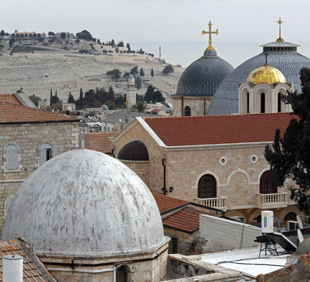
حالة الأملاك الوقفية المسيحية (احصائيات وأرقام – المستغل والفراغ)
سايمون أزازيان

Slide 2
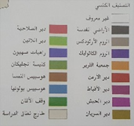
خريطة توضح الأوقاف التابعة للكنائس في البلدة القديمة في القدس

Slide 3
لعنوان | الأوقاف المسيحية في القدس وجوارها : في القرنين الثامن عشر والتاسع عشر الميلاديين 1700م - 1918م / دراسة واعداد الدكتور زياد عبد العزيز محمد المدني.
الطبعة | الطبعة الاولى.
الناشر | عمان : اسم الناشر غير معروف،
تاريخ الإصدار | 2010
الشكل | 122 صفحة.
اللغة | العربية
رقم النظام | 990048958960205171

Slide 4
التشابه بين الأوقاف الإسلامية والمسيحية
أولا: تجاري (76% من الإسلامي، و 62% من المسيحي)
ثانيا: السكن (10% من الإسلامي، و 30% من المسيحي)
ثالثا: من ناحية المساحة (40% إسلامي، و 38% مسيحي)

Slide 5
نسبة الأوقاف الخيرية المخصصة للتعليم قليلة جدا وتشكل:
11% فقط من اجمالي الأوقاف الإسلامية
4,7% من الأوقاف الكنيسة

Slide 6
76 نظامًا دينيًا مسيحيًا موجودًا ويخدم في الأرض المقدسة
حيث أن 75 % منها هو من الطوائف الدينية الكاثوليكية (اللاتين)
9.2% منها هو أرثوذكسي
7.9% منها من الطوائف البروتستانتية
7.9% من مختلفة وباقي الطوائف

Slide 7
يوجد 67 موقعًا دينيًا مسيحيًا في البلدة القديمة في القدس ينتمي كل موقع من هذه المواقع إلى طوائف دينية مسيحية مختلفة
32.9% من المواقع يتبع أوقاف الروم الأرثوذكس
23.9% من المواقع يتبع للاتين
و13.4% من المواقع يتبع للأرمن الأرثوذكس
بينما تنتمي بقية المواقع إلى طوائف مسيحية مختلفة

Slide 8
اين يسكن المسيحيون
30% يعيشون في شقق ملك خاص
48% يعيشون في شقق مستأجرة
22% يعيشون في مشاريع سكنية تملكها الكنيسة (أوقاف)

Slide 9
الممتلكات السكنية المسيحية المملوكة للوقف

Slide 10
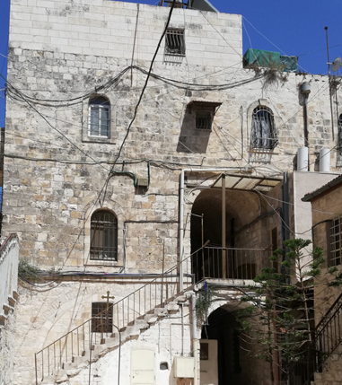
مجمعات الأديرة السكنية
عدد المجمعات السكنية التابعة للأديرة 14 مجمعاً سكنياً
تحتوي على حوالي 266 وحدة سكنية تمثل حوالي 29.2% من مجموع الوحدات السكنية المسيحية في البلدة القديمة في القدس
هناك حوالي 22.4% من الوحدات السكنية تابعة إلى كنيسة الروم الأرثوذكس
4.9% من الوحدات السكنية تابعة إلى كنيسة الأرمن الأرثوذكس
0.8% من الوحدات السكنية تابعة إلى الكنيسة السريانية الأرثوذكسية
1.1% إلى كنيسة الأرمن الكاثوليك

Slide 11
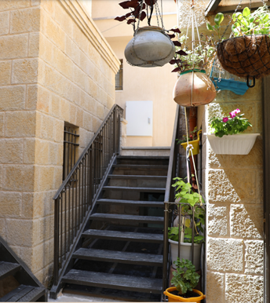
المجمعات السكنية والمنازل المسيحية
حوالي 204 وحدة تمثل 22.4% من مجموع الوحدات السكنية المسيحية في البلدة القديمة
من بين 204 وحدة، ينتمي 22% إلى حراسة الأراضي المقدسة الفرنسيسكان و0.4% ينتمون إلى طوائف أخرى

Slide 12
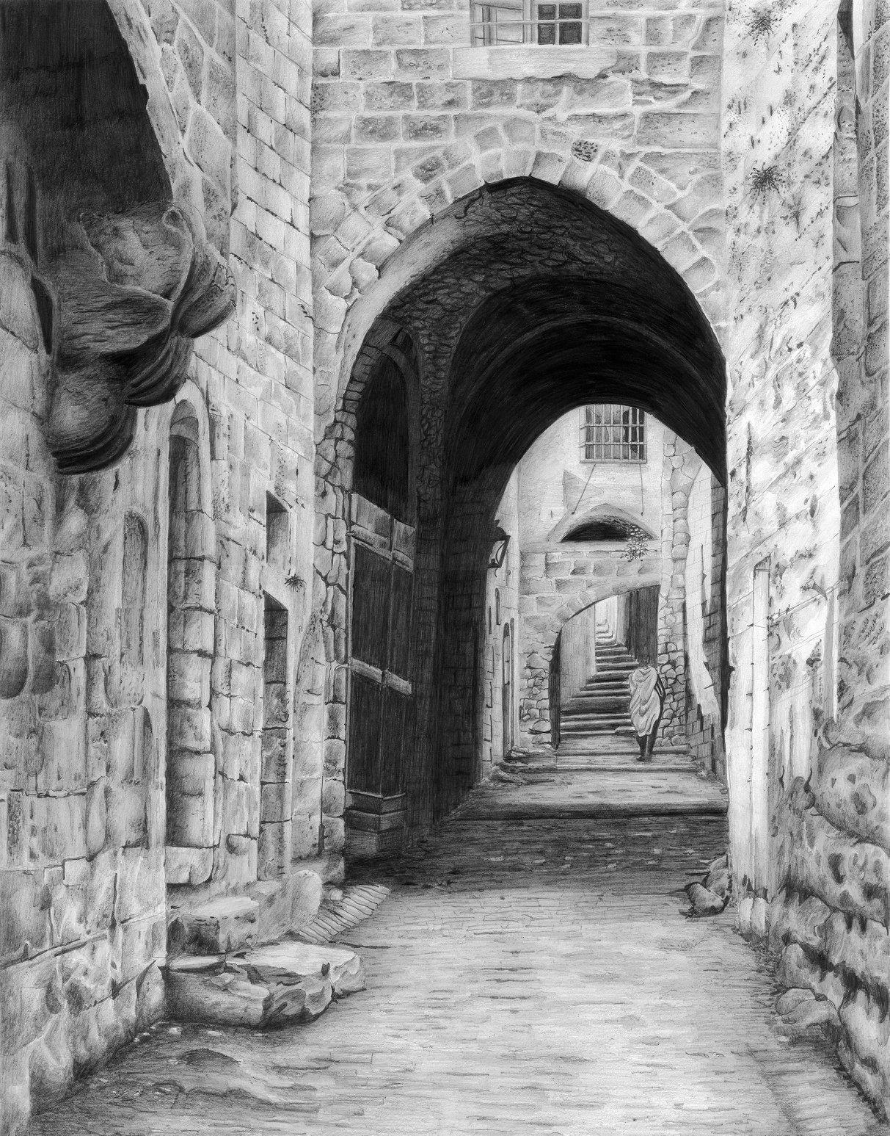
المباني والمنازل (الاحواش):
العدد الإجمالي للوحدات السكنية في هذه الفئة حوالي 441 وحدة تمثل 48.4% من إجمالي الوحدات السكنية المسيحية في البلدة القديمة في القدس.
26.6% ينتمون إلى حراسة الأرض المقدسة الفرنسيسكان
10.9% ينتمون إلى الكنيسة الأرثوذكسية الأرمني
9.5% إلى الروم الأرثوذكس
0.7% ينتمون إلى الكنيسة القبطية الأرثوذكسية
0.8% ينتمون إلى الكنيسة السريانية الأرثوذكسية

Slide 14
عقارات تجارية (محلات) مملوكة للمسيحيين في البلدة القديمة في القدس
هناك حوالي 500 محل تجاري يملكها مسيحيون.
25% من المتاجر في البلدة القديمة وقف مسيحين كنسي وذري، الأغلبية يقع أساسا في الربع المسيحي.
ينتمي 79% من إجمالي العدد إلى كنيسة الروم الارثوذكس
8.6% إلى الفرنسيسكان
3.4% للأرمن
1.2% للكنيسة القبطية الأرثوذكسية
4% إلى اللوثريين

